Slide 1
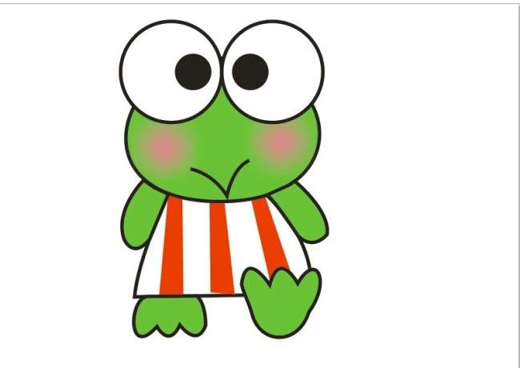


Slide 2
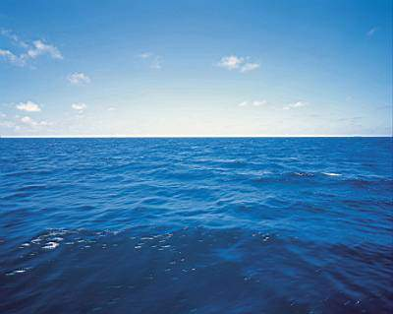

看海

Slide 3
看海
9.
青蛙

Slide 4

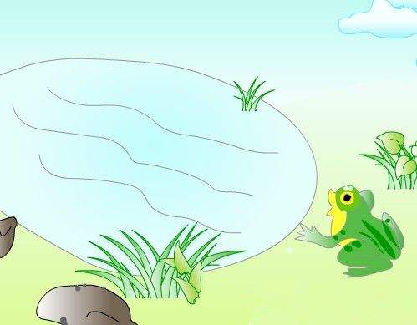

9.青蛙看海
青蛙长期生活在湖边，很想看看大海。苍鹰对它说：“喏，只要登上前面那座山，就能看到大海了。”
“天哪，这么高的山！”青蛙吸了口凉气,“我没有一双像你一样有力的翅膀，也没有四条善跑的长腿，怎么上得去呢？”

Slide 5
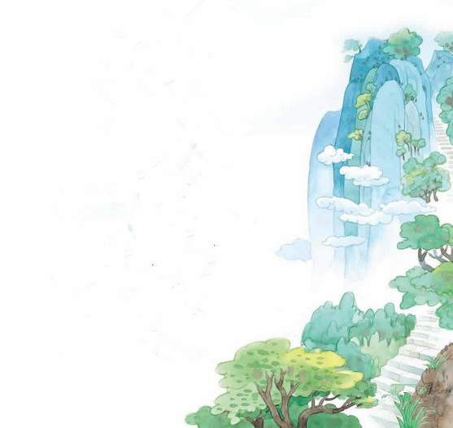

“是啊，这山是太高了。不过你不登上山顶，怎么能看到大海呢？”苍鹰说完就展翅飞走了。
青蛙很失望。 这时，一只松鼠跳到它面前：“你想看海吗？”

Slide 6
“是啊，可是这山太高了，我上不去。”
“这石阶你能跳上去吗？”松鼠说着，跳上了一个台阶。
“这有什么难的！”青蛙跟着也跳了上去。
“再试一下！”
青蛙又上了一个台阶。

Slide 7
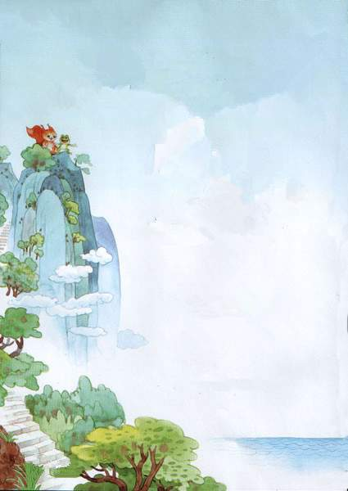
“好！你一定能看到大海。”松鼠说。
就这样，青蛙跟着松鼠一级一级地往上跳，累了在草丛中歇一会儿，渴了喝点山泉水。不知不觉，它们已经跳完了石阶，到达了山顶。
啊！大海就展现在它们眼前。

Slide 8
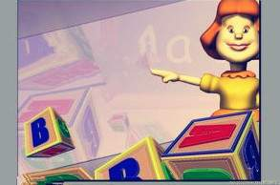
自读小任务：
1、标出自然段序号；
2、圈出生字词，多拼
读几遍；
3、标记长难句。

Slide 9
9.青蛙看海
1青蛙长期生活在湖边，很想看看大海。苍鹰对它说：“喏，只要登上前面那座山，就能看到大海了。”
2“天哪，这么高的山！”青蛙吸了口凉气,“我没有一双像你一样有力的翅膀，也没有四条善跑的长腿，怎么上得去呢？”

Slide 10
3“是啊，这山是太高了。不过你不登上山顶，怎么能看到大海呢？”苍鹰说完就展翅飞走了。
4青蛙很失望。 这时，一只松鼠跳到它面前：“你想看海吗？”

Slide 11
5 “是啊，可是这山太高了，我上不去。”
6 “这石阶你能跳上去吗？”松鼠说着，跳上了一个台阶。
7 “这有什么难的！”青蛙跟着也跳了上去。
8“再跳一下！”
9青蛙又上了一个台阶。

Slide 12
10 “好！你一定能看到大海。”松鼠说。
11就这样，青蛙跟着松鼠一级一级地往上跳，累了在草丛中歇一会儿，渴了喝点山泉水。不知不觉，它们已经跳完了石阶，到达了山顶。
12啊！大海就展现在它们眼前。

Slide 13

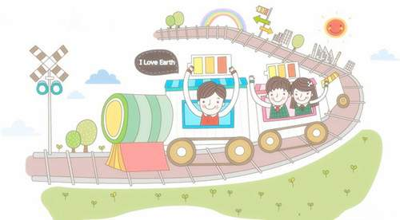
一起开火车
shuāng shī
双 失
Cāng xī
苍 吸

Slide 14
zhǎn jiē
展 阶
jí hē
级 喝

Slide 15
dēng shàn
登 善

Slide 16
双 失 苍
吸 展 阶
级 登 善 喝

Slide 17

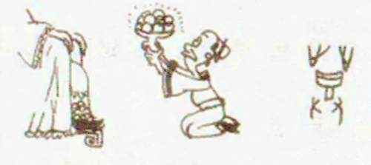
登:像人两手捧“豆”（古代盛放东西的一种高教盘）向上供奉的样子，“豆”上的癶，表示向
前进献的动
作。所以“登”
有上升、登
高的意思。

Slide 18

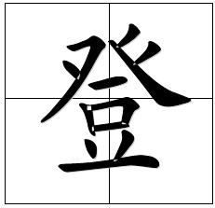
dēng
登癶

Slide 19
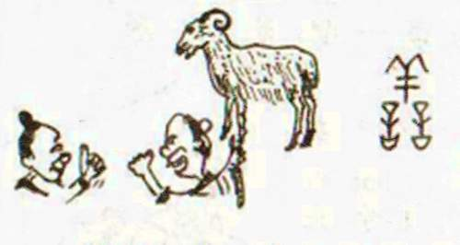
善：“善”有善良的意思，有羊字头。在古代，人们都
认为羊性情温顺、
善良，所以造“善”
字时用羊字头。

Slide 20
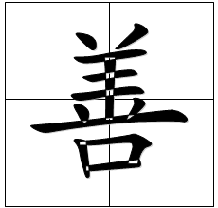
shàn
善

Slide 21
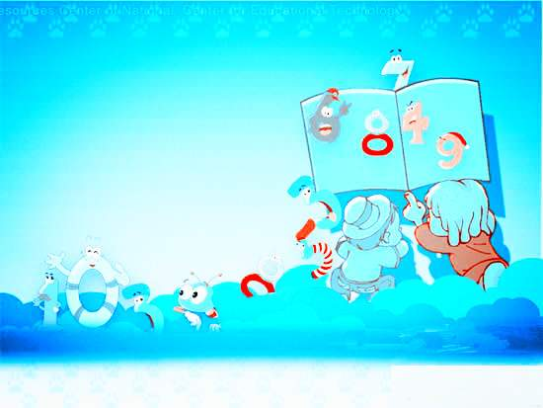
口脑齐动员
口渴 喝水
凉气 失望
石阶 到达
不知不觉
一级一级

Slide 22
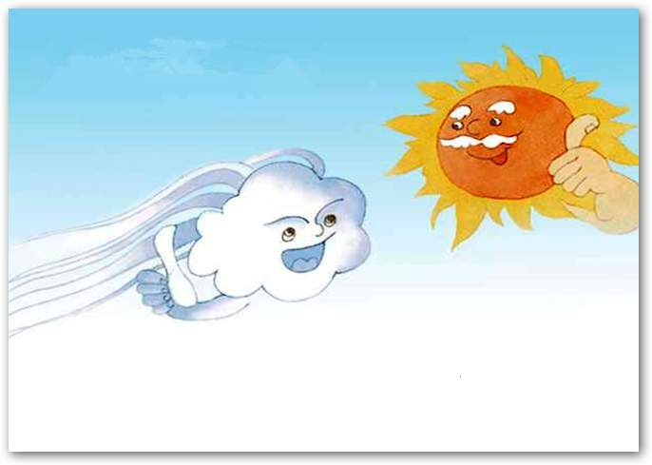
比比谁厉害
我/没有/一双/像你一样/有力的/翅膀，也没有/四条/善跑的/长腿，怎么上得去呢？”

Slide 23
就这样，青蛙/跟着松鼠/一级一级地/往上跳，累了/在草丛中/歇一会儿，渴了/喝点/山泉水。

Slide 24
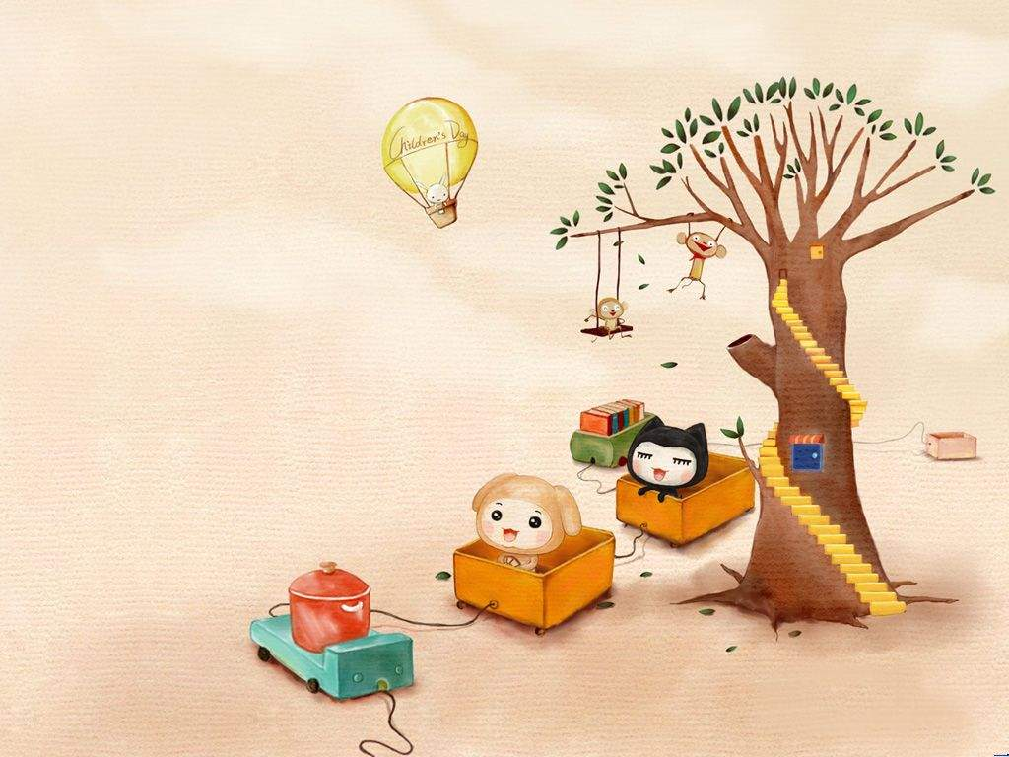
我们爱表演

Slide 25
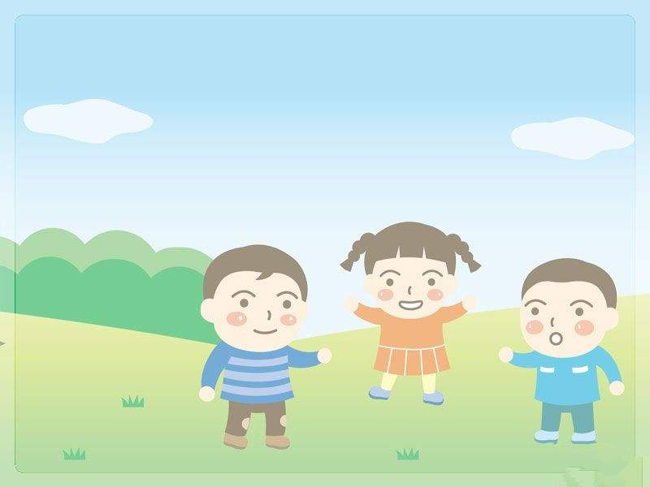
我是答题王
青蛙长期生活在湖中，＿＿＿＿＿＿＿＿。苍鹰告诉他，＿＿＿＿＿＿＿＿＿＿＿＿。最后，小青蛙在＿＿＿＿的帮助下，终于到达了山顶，＿＿＿＿＿＿＿＿。

Slide 26
我是答题王
青蛙长期生活在湖中，很想看看大海。苍鹰告诉他，只要登上前面那座山，就能看到大海了。最后，小青蛙在小松鼠的帮助下，终于到达了山顶，看到了大海。

Slide 27

课后作业：
1.描红:双、失。（描红本第21页）
2.写生字：苍、吸、展、阶、级、喝。（要求：注音、组词、笔画顺序）

Slide 28
谢 谢！

